Slide 1

AI BUILDER SPRINT 2026 · 예선 발표자료
그때그때
사진이 아니라, 사진 뒤에 남긴 우리의 말로
추억을 다시 찾는 소그룹 공유 다이어리
발표자 정우영 · 조우진
주제 AI를 통해 인간다움을 더 잘 드러내는 서비스

Slide 2
CONTENTS
발표 순서
01
문제 정의
사진은 쌓이는데, 그 순간의 이야기는 사라진다
02
사용자
가족 · 연인 · 친구 — 함께 기억을 쌓는 소그룹
03
핵심 기능
기억 남기기부터 AI 추억 찾기까지 — 실제 구현 화면
04
AI 활용 방식
Solar Pro 3 · Embed 2 로 만드는 대화형 검색
05
기대 효과
사라지던 이야기를 그룹의 자산으로
AI BUILDER SPRINT 2026
02 / 16

Slide 3



PROBLEM
사진은 쌓이는데,
그 순간의 이야기는 사라집니다
수천 장의 사진
폴더 검색의 한계
흩어지는 기억
클라우드에 잘 저장돼 있어도
맥락과 감정은 함께 남지 않는다
파일명·날짜만 훑을 뿐
‘그때 그 이야기’는 찾을 수 없다
소그룹의 추억을 한 사람만 기억하다
결국 잊혀진다
“그때 우리 진짜 웃겼던 그날”을 다시 꺼내려면, 폴더를 끝없이 뒤져야 합니다.
AI BUILDER SPRINT 2026
03 / 16

Slide 4


USERS
가족 · 연인 · 친구 — 함께 기억을 쌓는 소그룹
가족
연인
친구
부모님 세대와 자녀 세대가
함께 쓰는 다이어리
둘이 함께 쌓아가는
우리만의 기록
여행 · 모임의 사진과 뒷이야기를
함께 남기는 모임
핵심은 ‘한 사람의 앨범’이 아니라 ‘그룹의 다이어리’라는 점입니다.
AI BUILDER SPRINT 2026
04 / 16

Slide 5





CORE FEATURES
여섯 가지 기능으로 완성되는 공유 다이어리
기억 남기기
그룹 피드
AI 추억 찾기
사진 + 메모 + 장소 + 함께한 사람
EXIF로 촬영일 자동 채움
그룹원이 남긴 기억을 피드로 보고
좋아요 · 댓글
대화로 물으면 그룹 기록 안에서만
관련 기억을 찾아 보여줌
그룹 채팅
마이페이지
그룹 관리
멤버끼리 대화하고
피드의 기억을 바로 공유
프로필 관리, 내가 남긴 기억과
좋아요한 기억 모아보기
그룹 생성, 대표 사진 변경,
초대 코드로 멤버 추가
AI BUILDER SPRINT 2026
05 / 16

Slide 6


HOW IT WORKS
검색창이 아니라,
대화로 기억을 꺼냅니다
검색 우선
우리 그때 밤에 치킨 먹은 날 사진 있어?
단서가 하나라도 있으면 바로 검색,
부족할 때만 한 번 되묻기
언제쯤이었는지 기억나세요? 어떤 여행이나 모임이었어요?
검색 근거
결과 안에서만 답변 —
환각(지어내기) 없음
작년 겨울, 종강하고 강릉 갔을 때
표현 그대로
“강릉”, “첫눈” 같은 사용자의 말을
그대로 살려 검색
찾았어요! 2025년 12월 강릉이네요.
“시험 끝나고 치킨 먹다 졸업 얘기 한 날” 이라고 메모돼 있어요.
사진 카드
AI BUILDER SPRINT 2026
06 / 16

Slide 7
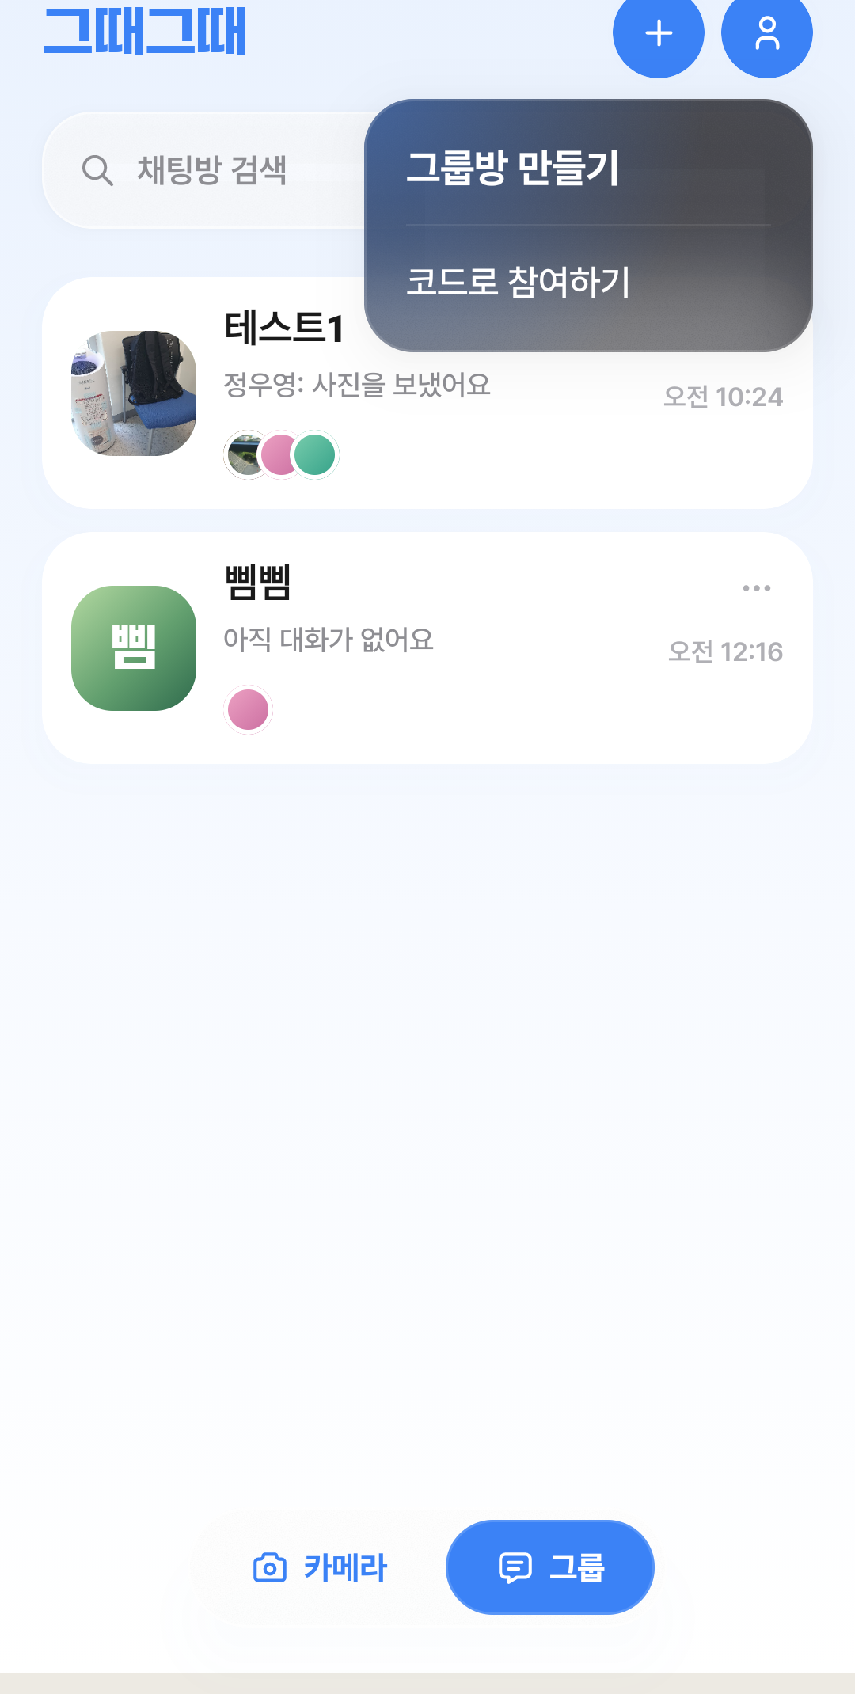
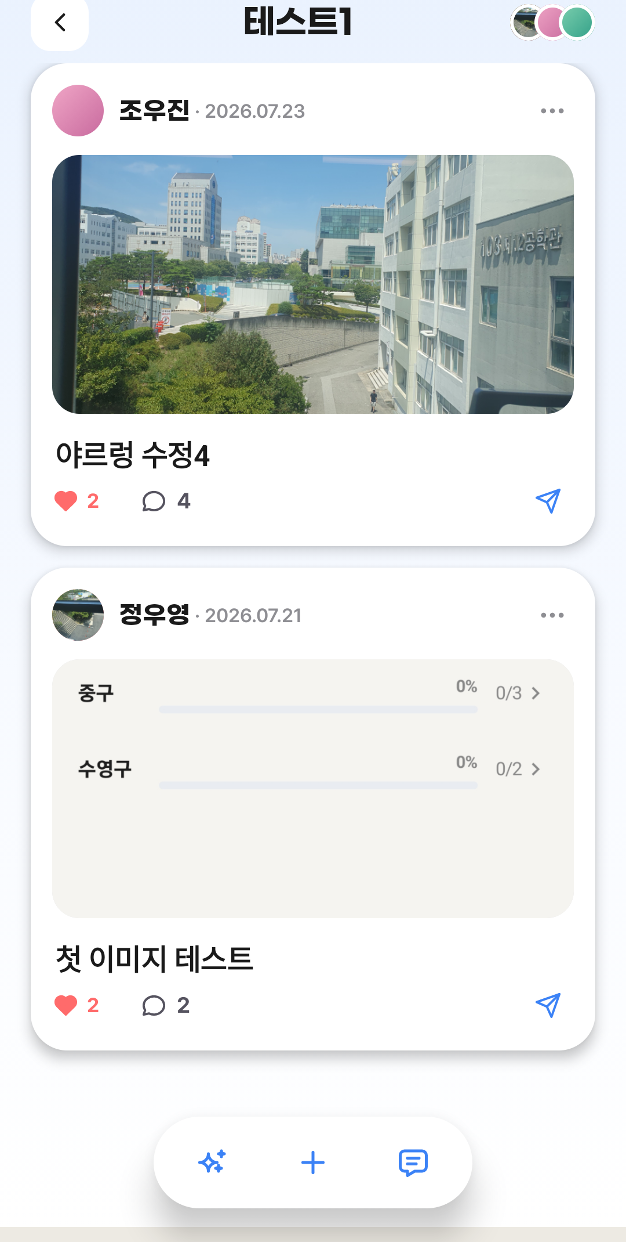
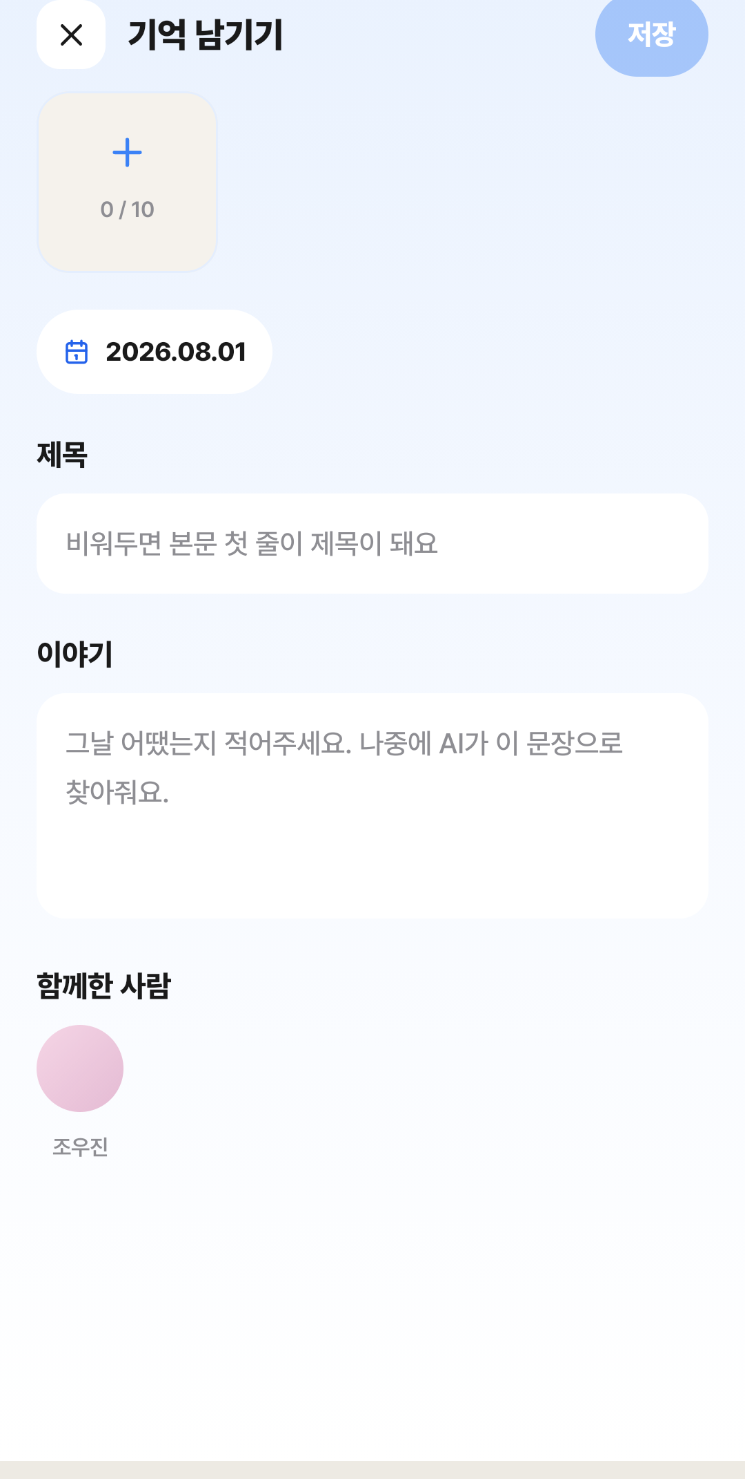
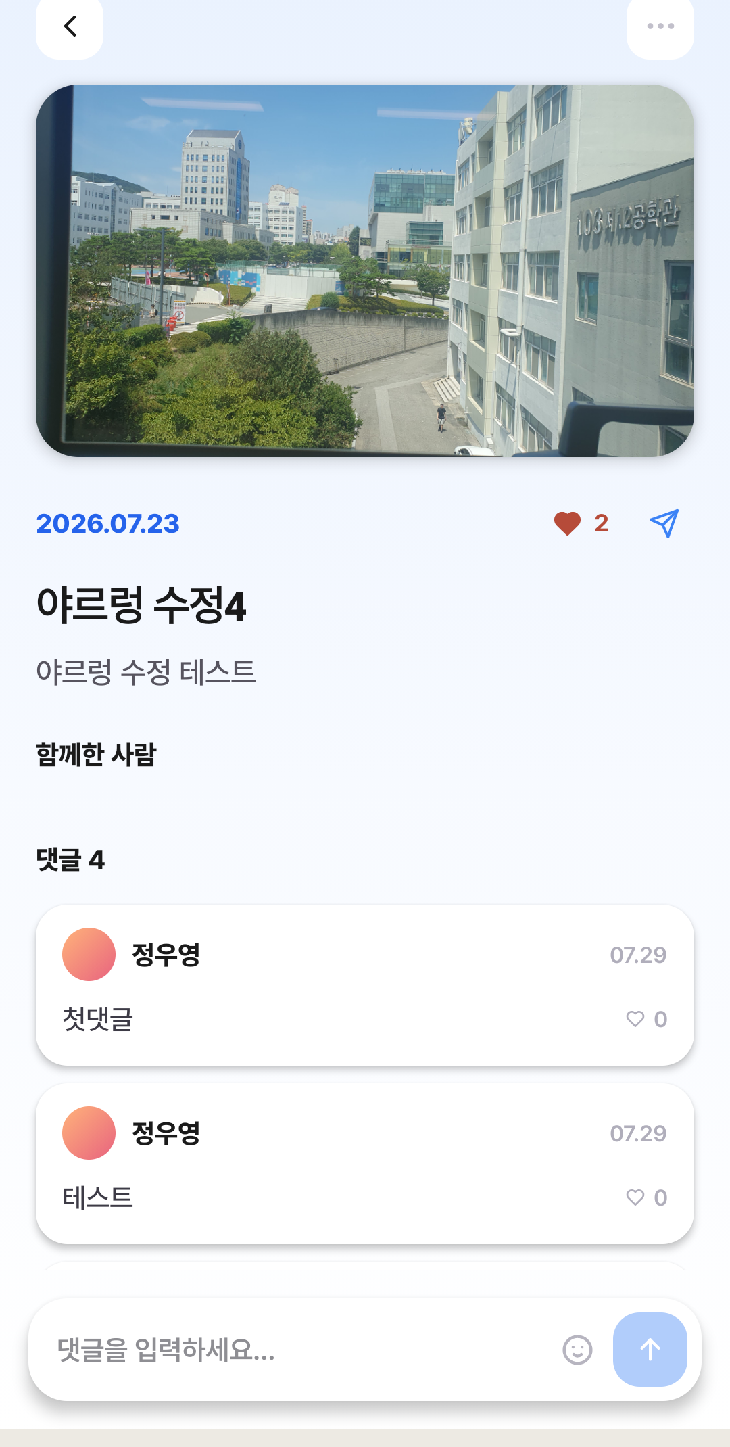
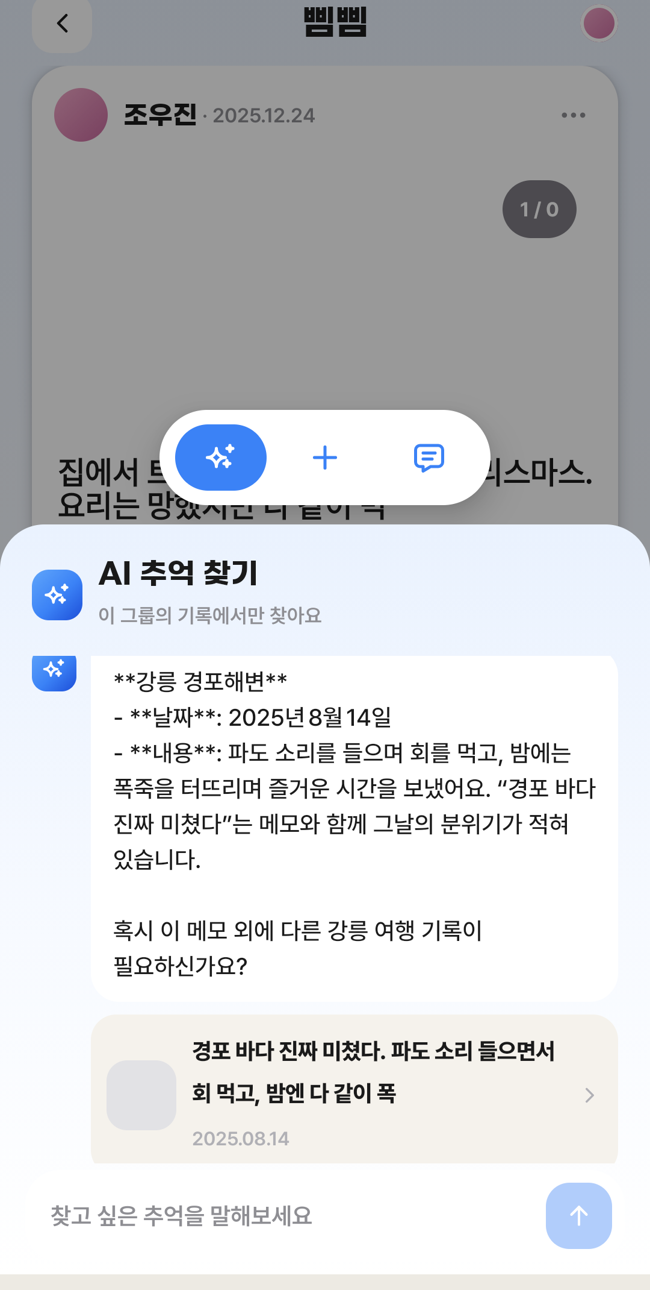
IMPLEMENTATION
실제 구현 화면 — 다섯 단계로 이어지는 사용 흐름
1
그룹 만들기
2
그룹 피드
3
기억 남기기
4
기억 상세
5
AI 추억 찾기
그룹방을 만들거나
초대 코드로 참여
그룹원이 남긴 기억을
좋아요 · 댓글과 함께
사진 · 날짜 · 이야기
함께한 사람까지 기록
댓글로 이어지는
그날의 뒷이야기
대화로 물으면 그룹
기록 안에서만 검색
AI BUILDER SPRINT 2026
07 / 16

Slide 8
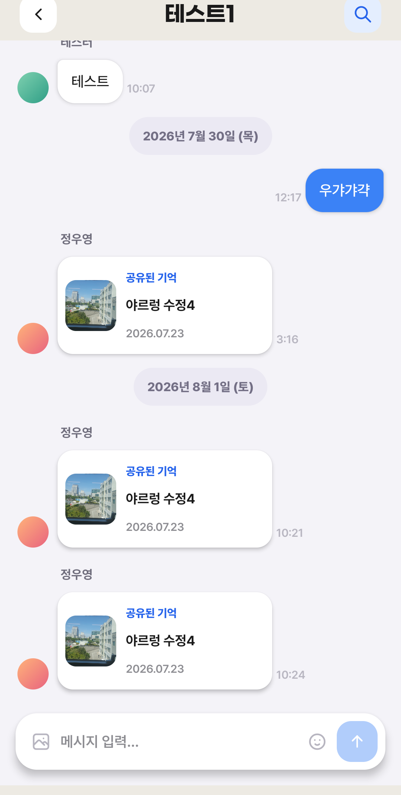
IMPLEMENTATION DETAIL
질문 한 번으로 기억 카드까지 — AI 추억 찾기 실제 동작
01
질문하면 조건부터 맞춥니다
피드 어디서든 AI 버튼으로 진입합니다. 단서가 있으면 바로 검색하고,
너무 막연할 때만 한 번 되물어 조건을 좁힙니다.
02
검색 근거는 사람이 남긴 문장
메모·장소·날짜로 만든 search_text를 임베딩해, match_memories RPC로
우리 그룹 안에서만 조회합니다. 사진 픽셀은 분석하지 않습니다.
03
답변 아래에 실제 기억 카드
결과에 없는 기억은 지어내지 않습니다. 카드를 누르면 기억 상세로 가고,
그대로 그룹 채팅방에 공유할 수 있습니다.
AI 추억 찾기 — 답변 + 기억 카드
그룹 채팅 — 찾은 기억 바로 공유
앱은 anon 키 + RLS로만 접근하고, Upstage 키는 Edge Function에만 둡니다.
AI BUILDER SPRINT 2026
08 / 16

Slide 9


AI ARCHITECTURE
Upstage Solar Pro 3 · Embed 2 로 만든 대화형 검색
안드로이드 앱
Supabase
Edge Functions
Upstage
Kotlin · Jetpack Compose
Postgres+pgvector · Storage
anon key + RLS로 보호
chat · embed-memory (Deno/TS)
Upstage 키는 여기에만 보관
Solar Pro 3 (대화 + function calling)
Embed 2 (의미 검색)
검색만 Edge Function을 거칩니다. 일반 CRUD는 앱이 Supabase SDK로 직접 처리하고, RLS가 유일한 보안 경계입니다.
AI BUILDER SPRINT 2026
09 / 16

Slide 10


DESIGN PRINCIPLE
사진의 픽셀이 아니라, 사람이 남긴 문장을 분석합니다
이미지 캡셔닝 미사용
search_text = 메모+장소+날짜
환각 없는 답변
기술적 한계가 아니라
의도된 선택
검색의
유일한 근거
결과 밖의 기억은 지어내지 않음
(evals로 검증)
AI BUILDER SPRINT 2026
10 / 16

Slide 11

AI-DRIVEN DEVELOPMENT
제품뿐 아니라, 개발 과정 전반에 AI를 통합했습니다
에이전트 지침 체계화
CLAUDE.md 한 곳에 아키텍처·보안(RLS)·금지 규칙을 명문화, 서브에이전트로 리뷰
프롬프트 버전 관리
검색 프롬프트를 v1→v2로 개선(되묻기→검색 우선), prompts/에 이력 보존
품질 검증 (evals)
“결과에 없는 기억을 지어내지 않는가”를 evals 케이스로 반복 검증
AI 활용 기록 · 증빙
AI_USAGE.md에 모델·프롬프트·검증 산출물 기록 — 제출물의 ‘AI 활용 증빙’
AI BUILDER SPRINT 2026
11 / 16

Slide 12
STATUS & RELIABILITY
지금 동작합니다 — 핵심 흐름을 end-to-end로 구현
실제 동작
이용 흐름
오류 처리 · 안정성
보안 · 데이터
그룹 생성 → 기억 남기기 → AI 대화 검색까지 구동
로그인 → 피드 → 기억 작성 → 대화 검색
카메라 촬영 → 기억 작성으로 바로 연결
LLM 실패 시 키워드 검색으로 폴백
유사도 임계값으로 무관한 결과 차단
anon 키 + RLS가 유일한 보안 경계
Storage private + signed URL
메모가 바뀌면 임베딩을 자동 재갱신하고, ViewModel마다 단위 테스트를 둡니다. RLS 테넌트 격리는 SQL 스크립트로 검증합니다.
AI BUILDER SPRINT 2026
12 / 16

Slide 13
TECH STACK
가벼운 구성으로 빠르게 검증합니다
앱
백엔드
AI
Kotlin · Jetpack Compose
MVVM + Repository
Hilt DI · Coroutines/Flow
Coil3 · Navigation Compose
Supabase (Auth · Postgres+pgvector)
Storage (private + signed URL)
Edge Function 단 2개
chat · embed-memory
Upstage Solar Pro 3
대화 + function calling
Upstage Embed 2
의미 기반 검색
AI BUILDER SPRINT 2026
13 / 16

Slide 14
IMPACT
사라지던 이야기가, 그룹의 자산이 됩니다
기록의 축적
사진 뒤 이야기가 소실되지 않고 소그룹의 공동 자산으로 쌓인다
더 인간적인 회상
검색창이 아니라 대화로 추억을 다시 꺼낸다
자연스러운 기록 문화
메모 없는 기억엔 되물어 기록을 자연스럽게 유도한다
신뢰할 수 있는 답변
결과에 없는 기억은 만들어내지 않는다
AI BUILDER SPRINT 2026
14 / 16

Slide 15
TEAM
그때그때를 만든 사람들
정우영
조우진
Frontend / 기획
Backend / 기획
AI BUILDER SPRINT 2026
15 / 16

Slide 16
AI BUILDER SPRINT 2026
감사합니다
그때그때 — 사진이 아니라, 사진 뒤에 남긴 우리의 말로 추억을 다시 찾습니다
github.com/jeongwy04/AI-Builder-Sprint
정우영 · 조우진

